Slide 1

第一章 1.3.2 奇偶性
第1课时 奇偶性的概念

Slide 3
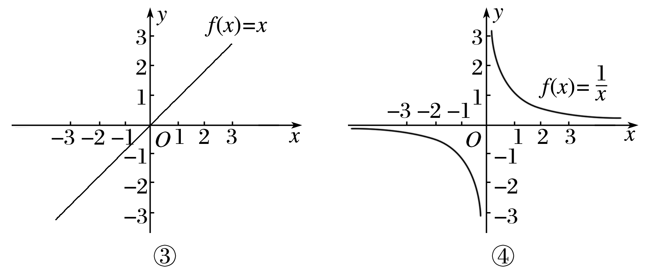
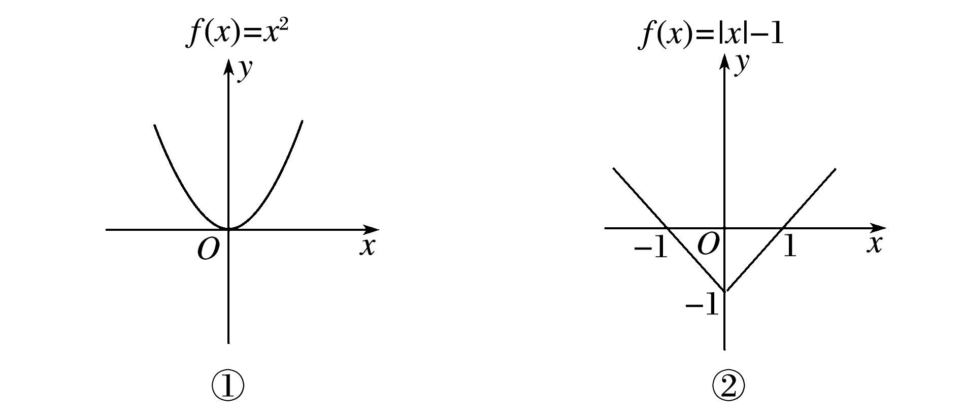
知识点一 函数奇偶性的几何特征
思考 下列函数图象中，关于y轴对称的有哪些？关于原点对称的呢？
答案 ①②关于y轴对称，③④关于原点对称.
一般地，图象关于y轴对称的函数称为 函数，图象关于原点对称的函数称为 函数.
偶
奇

Slide 4
知识点二 函数奇偶性的定义
函数奇偶性的概念：
(1)偶函数：如果对于函数f(x)的定义域内 一个x，都有 ，那么函数f(x)就叫做偶函数.其实质是函数f(x)上任一点(x，f(x))关于y轴的对称点(－x，f(x))也在f(x)图象上.
(2)奇函数：如果对于函数f(x)的定义域内 一个x，都有
，那么函数f(x)就叫做奇函数.其实质是函数f(x)上任一点(x，f(x))关于原点的对称点(－x，－f(x))也在f(x)图象上.
任意
f(－x)＝f(x)
任意
f(－x)＝－f(x)

Slide 5
知识点三 奇(偶)函数的定义域特征
思考 如果一个函数f(x)的定义域是(－1,1]，那这个函数f(x)还具有奇偶性吗？
答案 由函数奇偶性定义，对于定义域内任一元素x，其相反数－x必须也在定义域内，才能进一步判断f(－x)与f(x)的关系.而本问题中，1∈(－1,1]，－1∉(－1,1]，f(－1)无定义，自然也谈不上是否与f(1)相等了.所以该函数既非奇函数，也非偶函数.
一般地，判断函数奇偶性要注意定义域优先原则，即首先要看定义域是否关于 对称.
原点

Slide 6
类型一 如何证明函数的奇偶性
(2)证明f(x)＝(x＋1)(x－1)是偶函数；
(5)已知f(x)的定义域为R，证明g(x)＝f(－x)＋f(x)是偶函数.

Slide 7
证明 定义域为{x|x≠0}.
若x<0，则－x>0，
∴f(－x)＝x²，f(x)＝－x²，∴f(－x)＝－f(x)；
若x>0，则－x<0，
∴f(－x)＝－(－x)²＝－x²，f(x)＝x²，
∴f(－x)＝－f(x)；
即对任意x≠0，都有f(－x)＝－f(x).
∴f(x)为奇函数.

Slide 8
类型二 如何判断函数的奇偶性
例2 (1)f(x)，g(x)是定义在R上的奇函数，试判断y＝f(x)＋g(x)，y＝f(x)g(x)，y＝f[g(x)]的奇偶性；
解 ∵f(x)，g(x)是定义在R上的奇函数，
∴f(－x)＋g(－x)＝－f(x)－g(x)＝－[f(x)＋g(x)]，y＝f(x)＋g(x)是奇函数.
f(－x)g(－x)＝[－f(x)][－g(x)]＝f(x)g(x)，y＝f(x)g(x)是偶函数.
f[g(－x)]＝f[－g(x)]＝－f[g(x)]，y＝f[g(x)]是奇函数.

Slide 9
跟踪训练2 (1)f(x)，g(x)定义在R上，f(x)是奇函数，g(x)是偶函数，试判断y＝f(x)g(x)，y＝f [g(x)]的奇偶性；
解 ∵f(x)，g(x)定义在R上，f(x)是奇函数，g(x)是偶函数，
∴f(－x)g(－x)＝－f(x)g(x)，y＝f(x)g(x)是奇函数.
f [g(－x)]＝f [g(x)]，y＝f [g(x)]是偶函数.

Slide 11
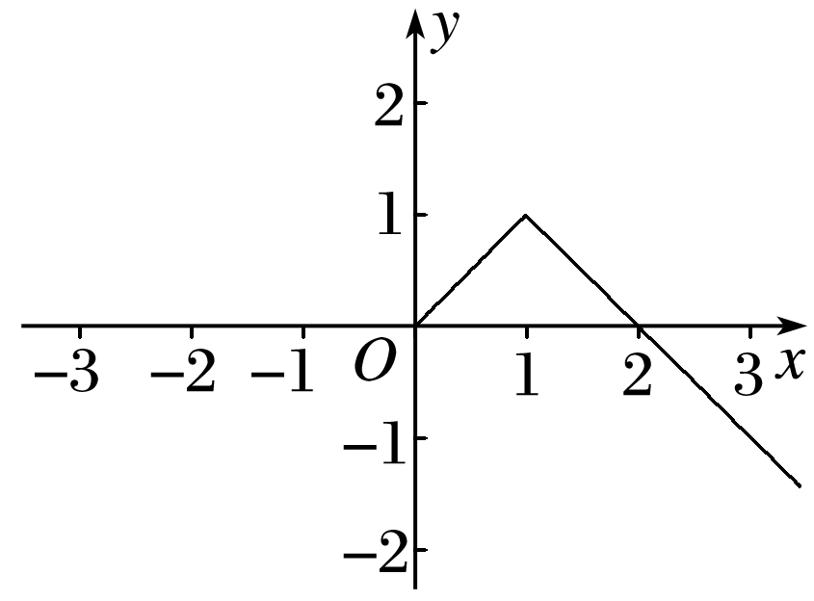
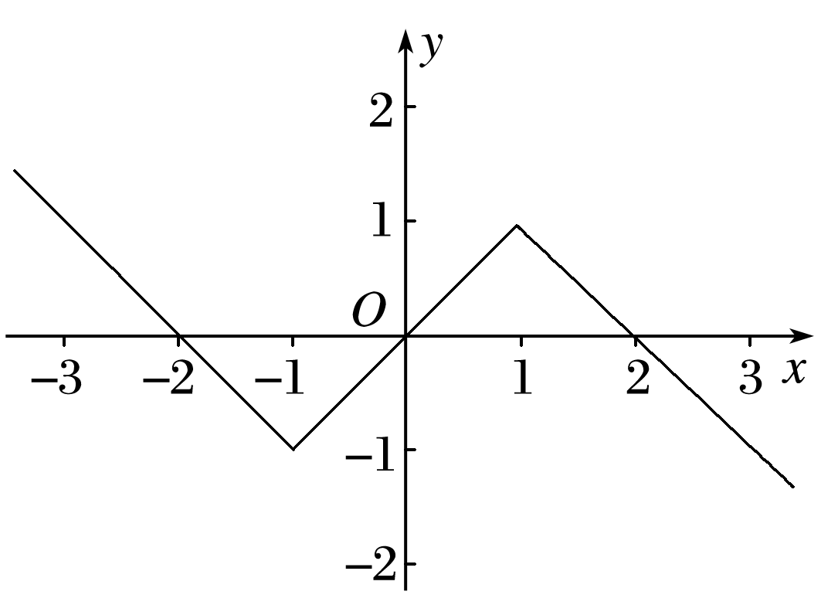
类型三 奇(偶)函数图象的对称性的应用
例3 定义在R上的奇函数f(x)在[0，＋∞)上的图象
如图所示.
(1)画出f(x)的图象；
(2)解不等式xf(x)>0.
解 先描出(1,1)，(2,0)关于原点的对称点(－1，－1)，(－2,0)，连线可得f(x)的图象如下图，

Slide 12
类型四 利用函数奇偶性求解析式

Slide 15
类型五 奇(偶)函数在关于原点对称的两个区间上的单调性

Slide 17
达标检测
1
2
3
4
5
1.函数f(x)＝0(x∈R)是( )
A.奇函数
B.偶函数
C.非奇非偶函数
D.既是奇函数又是偶函数
D

Slide 18
1
2
3
4
5
C

Slide 19
1
2
3
4
5
3.函数f(x)＝x(－1<x≤1)的奇偶性是( )
A.奇函数 B.偶函数
C.非奇非偶函数 D.既是奇函数又是偶函数
C

Slide 20
1
2
3
4
5
4.已知f(x)是奇函数，g(x)是偶函数，且f(－1)＋g(1)＝2，f(1)＋g(－1)＝4，则g(1)等于( )
A.4 B.3 C.2 D.1
B

Slide 21
1
2
3
4
5
5.下列说法错误的个数是( )
①图象关于原点对称的函数是奇函数；
②图象关于y轴对称的函数是偶函数；
③奇函数的图象一定过原点；
④偶函数的图象一定与y轴相交；
⑤既是奇函数，又是偶函数的函数一定是f(x)＝0(x∈R).
A.4 B.3 C.2 D.0
B

Slide 22

规律与方法
1.两个定义：对于f(x)定义域内的任意一个x，如果都有f(－x)＝－f(x)⇔
f(－x)＋f(x)＝0⇔f(x)为奇函数；如果都有f(－x)＝f(x)⇔f(－x)－f(x)＝0⇔
f(x)为偶函数.
2.两个性质：函数为奇函数⇔它的图象关于原点对称；函数为偶函数⇔
它的图象关于y轴对称.
3.证明一个函数是奇函数，必须对f(x)的定义域内任意一个x，都有f(－x)
＝－f(x).而证明一个函数不是奇函数，只要能举出一个反例就可以了.

